Slide 1
深度學習專題報告
CNN Fruit Classification
報告者:黃建誌
學號:101445096
組別:第十五組
報告日期:2023/02/07

Slide 2
目錄
研究目的
資料準備
資料整理&分析
CNN模型
模型訓練
訓練結果
訓練預測
測試預測

Slide 3
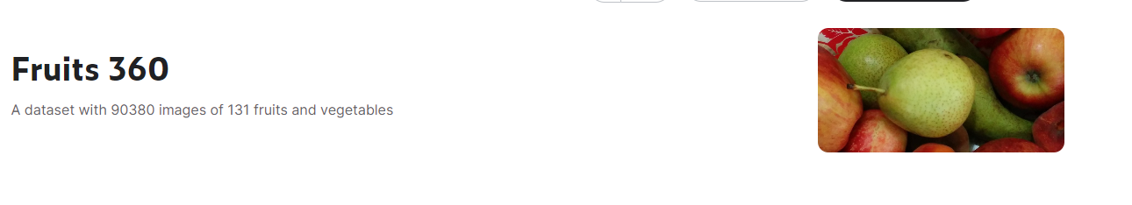
研究目的
本次研究主要分析水果與蔬果如果於同一個資料集下,兩者之間作比較,則相似度如何?分類的情況?
本研究資料採用Kaggle提供的數據集Fruits 360,此數據集總計有131種水果與蔬果類型,圖片有90380張,此數據集類型包含有Apple、Avocado、Beetroot、Grape、Potato、Orange、Tomato..等等

Slide 4
資料準備
本研究資料,從131種不同的水果與蔬果,抽取9種水果類型的資料,進行作訓練,資料如下
  Apple Golden 1(金蘋果)
  Avocado(鱷梨)
  Banana(香蕉)
  Cherry 1(櫻桃)
  Cocos
  Kiwi(奇異果)
  Lemon(檸檬)
  Mango(芒果)
  Orange(橘子)
訓練樣本:4306張圖片,測試樣本:1445張圖片

Slide 5
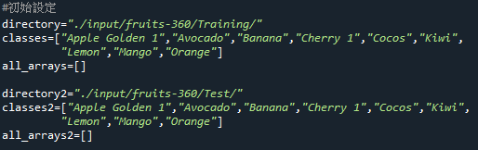
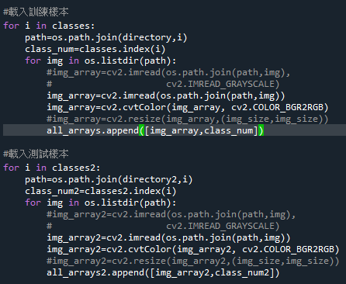
資料整理&分析
初始設定&載入訓練與測試資料

Slide 6
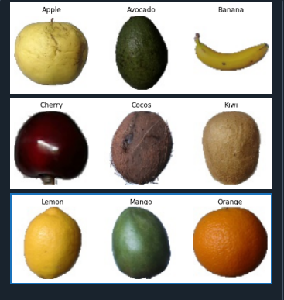
資料整理&分析
以圖像呈現訓練樣本資料

Slide 7
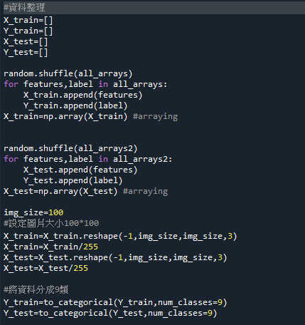
資料整理&分析
整理訓練資料、測試資料

Slide 8
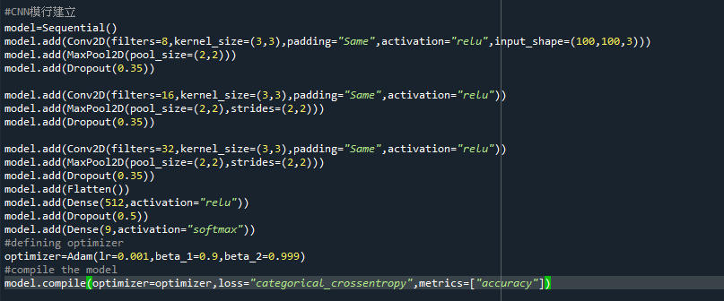
CNN模型
建立模型

Slide 9
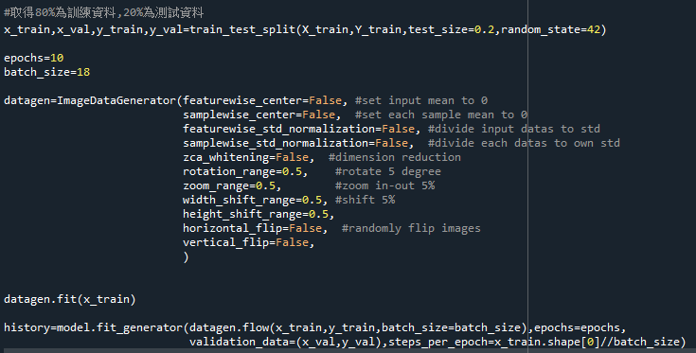
模型訓練
以訓練樣本:4306 張圖,取80%為訓練資料,20%為測試資料,進行10回合訓練

Slide 10
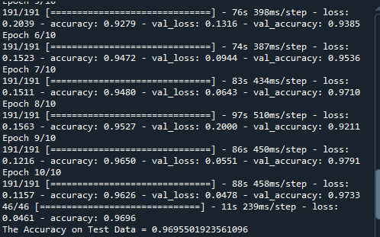
模型訓練
以訓練樣本:4306 張圖,取80%為訓練資料,20%為測試資料,進行10回合訓練

Slide 11
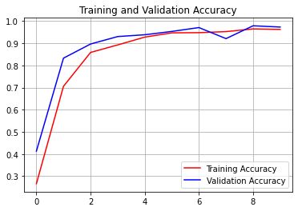
訓練結果
準確率高達: 97%

Slide 12
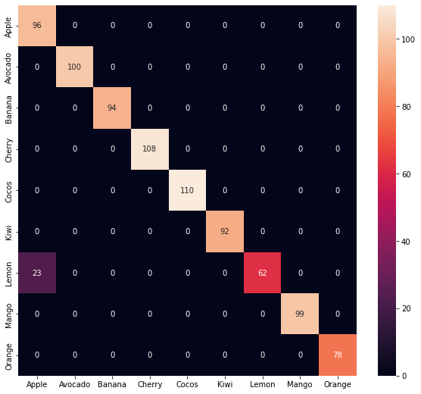
訓練預測
驗證資料進行作預測模擬

Slide 13
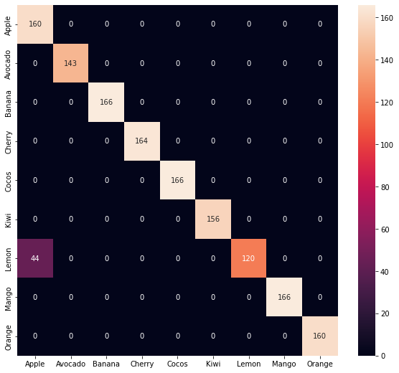
測試預測
測試樣本資料進行作預測模擬

Slide 14
Q&A

